Slide 1

Projeto Website para Divulgação de Currículo
Caio Ítalo Disnei Milhomem
Jackson de Lima
Leandro França Patrick de Sousa

Slide 2
OBJETIVO
Desenvolver um website com os currículos e links para o LinkedIn de cada um dos participantes do grupo com a utilização de vários serviços da Amazon Web Services (AWS) garantindo entrega de conteúdo, baixa latência, armazenamento e ambiente seguros.

Slide 3
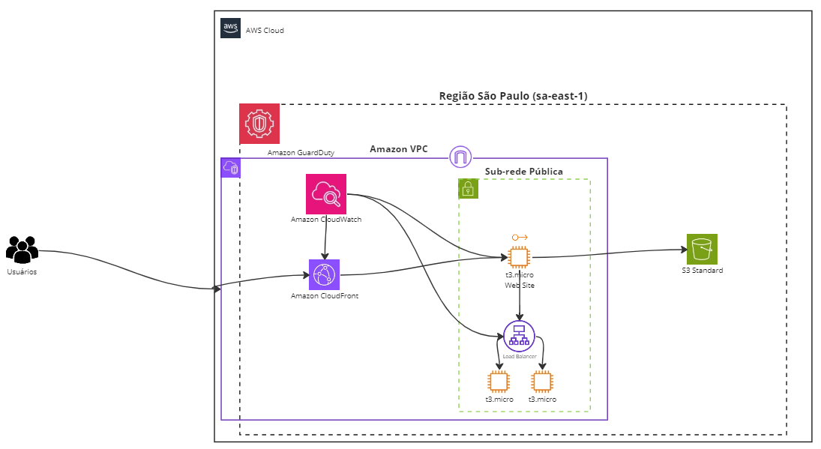
ARQUITETURA

Slide 4
TECNOLOGIAS
Amazon EC2: plataforma de servidores na nuvem AWS
t3.micro - hospedagem do site
t3.micro - utilizado como bastion host
Elastic IP: serviço de atribuição de IP público
Elastic IP atrelado à instância EC2 para evitar perda do IP público
Amazon S3: explicação simples do serviço utilizado
S3 standard – por conta da disponibilidade, desempenho e operacionalidade;
Optou-se pelo versionamento de código para maior segurança dos dados
Elastic Load Balancer: explicação simples do serviço utilizado
Application LB – LB específico para aplicações web por agir na camada HTTP/S

Slide 5
TECNOLOGIAS
Amazon VPC: serviço de redes privadas em nuvem
VPC garantirá um ambiente virtual isolado e seguro
Amazon CloudFront: serviço de entrega rápida de conteúdo
Ajuda a reduzir a latência e entrega conteúdo de forma escalável e segura
AWS GuardDuty: serviço de detecção contínua de ameaças
Detectar ameaças em tempo real, com alertas e notificações
Amazon CloudWatch: serviço de monitoramento e observação dos serviços AWS
Monitoramento dos recursos utilizados na AWS

Slide 6
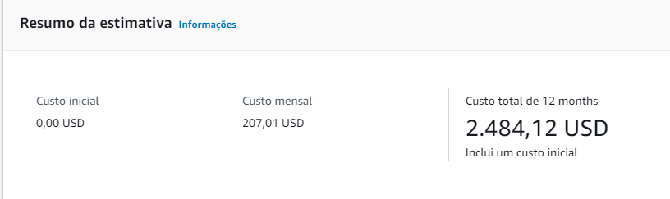
PROPOSTA
Calculadora: https://calculator.aws/#/estimate?id=6bff9b7046c1d22b7bc8ff43dbd9685020590fdc

Slide 7

WEBSITE DIVULGAÇÃO DE CURRÍCULOS

